Slide 2
Образование
4 года (5 лет ЗФО)
2 года (2 г. 3 м. для ЗФО)
Бакалавриат
Магистратура
5,5 лет (6 лет ЗФО)
Специалитет

Slide 3
НАПРАВЛЕНИЯ И СПЕЦИАЛЬНОСТИ
Бакалавриат:
03.03.02 - Физика (профиль: Физика живых систем)
10.03.01 - Информационная безопасность
11.03.01 - Радиотехника
11.03.02 - Инфокоммуникационные технологии и системы связи
11.03.03 - Конструирование и технология электронных средств
11.03.04 - Электроника и наноэлектроника
Специалитет:
10.05.01 - Компьютерная безопасность
11.05.01 - Радиоэлектронные системы и комплексы

Slide 5
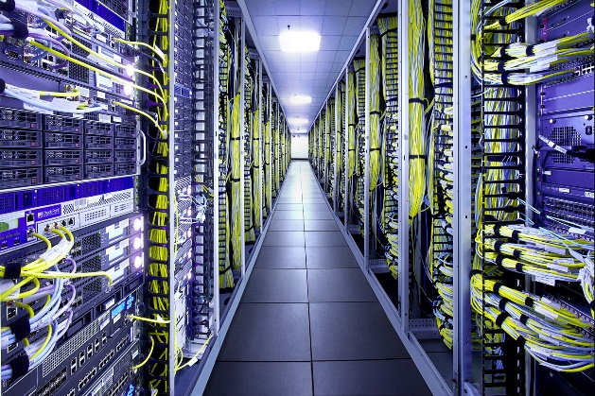
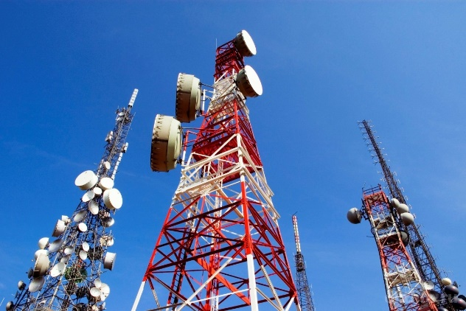

Slide 6
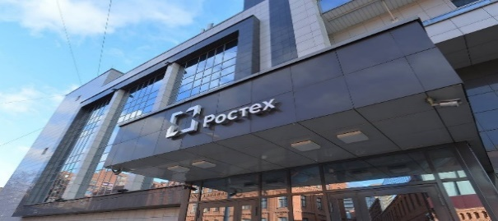
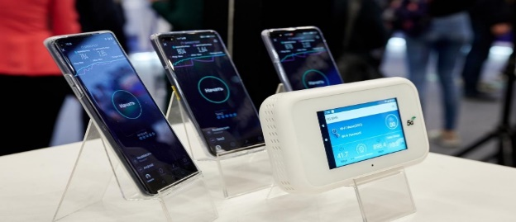
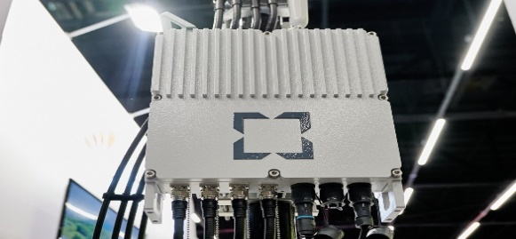
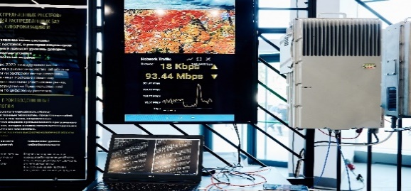
Кооперация
с Госкорпорацией «Ростех»
Соглашение с ГК «Ростех» предусматривает:
создание специализированной кафедры (кафедра ИТТ создана);
разработку магистерской программы обучения (программа разработана);
организацию и техническое обеспечение работы лабораторий в области перспективных технологий мобильной связи на базе СевГУ;
организацию учебных проектов для студентов СевГУ (трудоустройство еще на этапе обучения и целевая подготовка);
привлечение сотрудников Ростех к преподавательской деятельности и повышению квалификации сотрудников СевГУ.

Slide 7
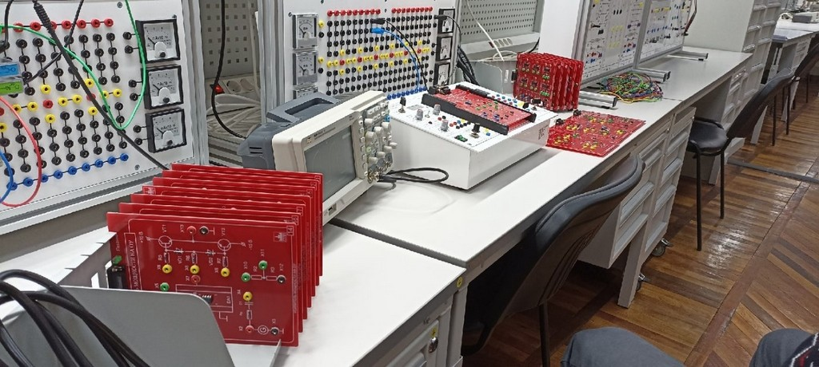
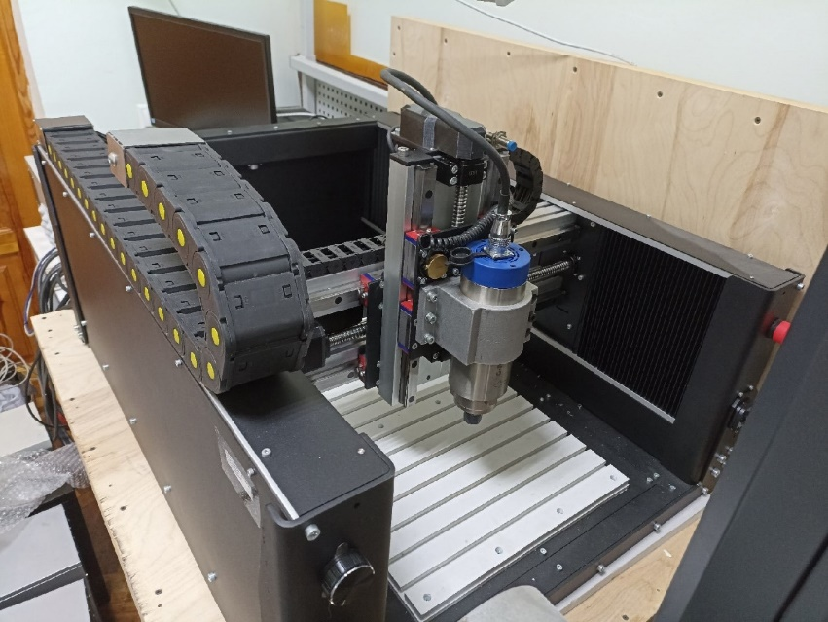

Slide 8
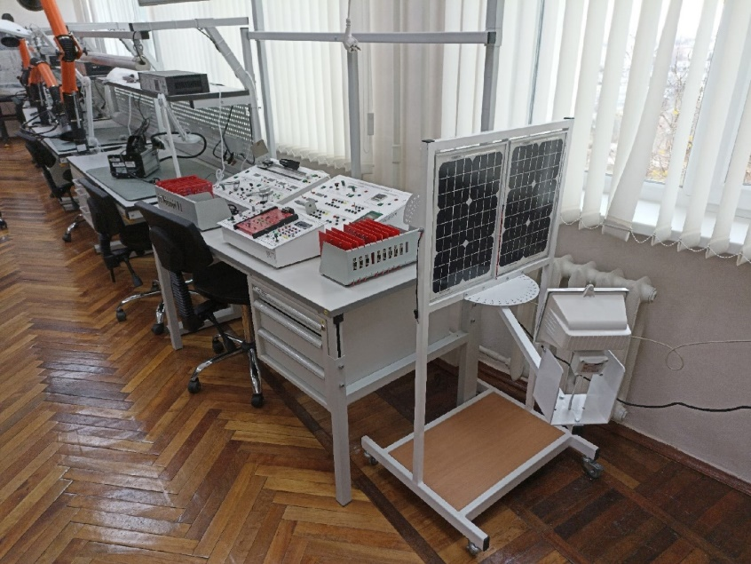
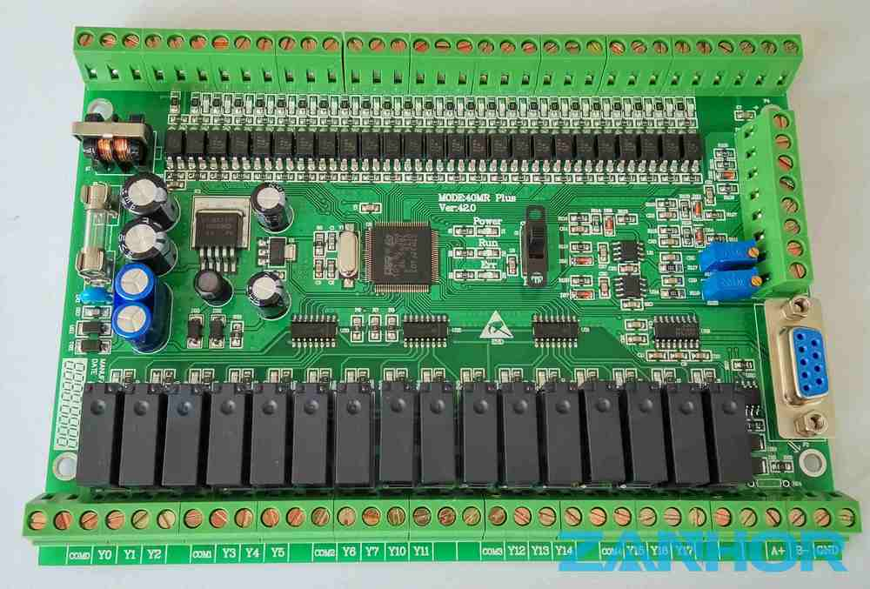
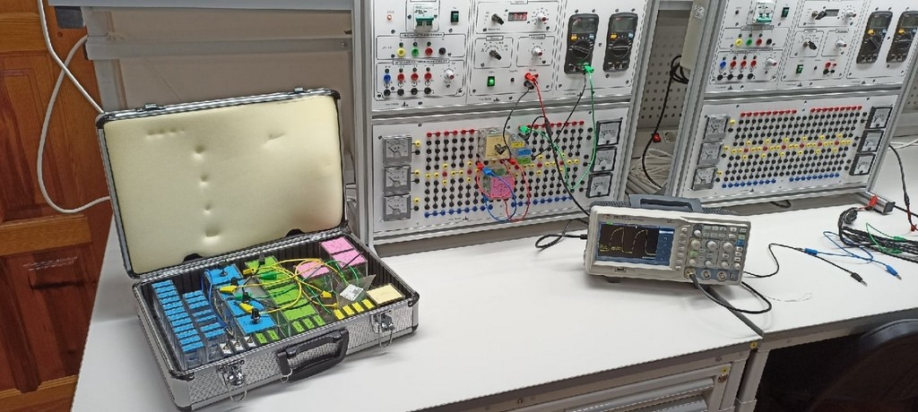

Slide 11
Пять причин…
1
Почему следует поступать в ИРИБ ?
гарантированное трудоустройство по специальности

Slide 12
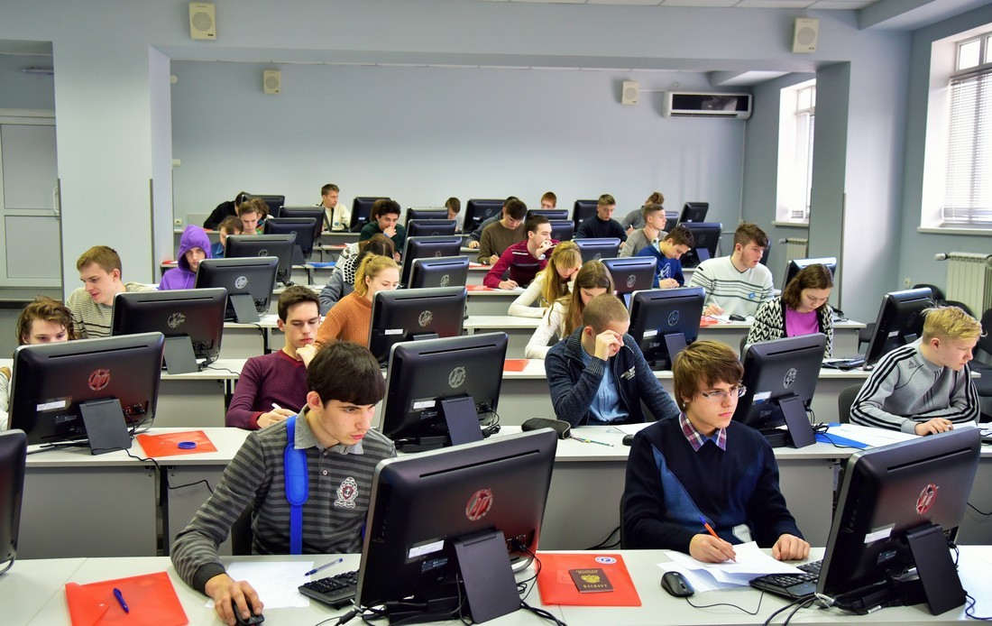
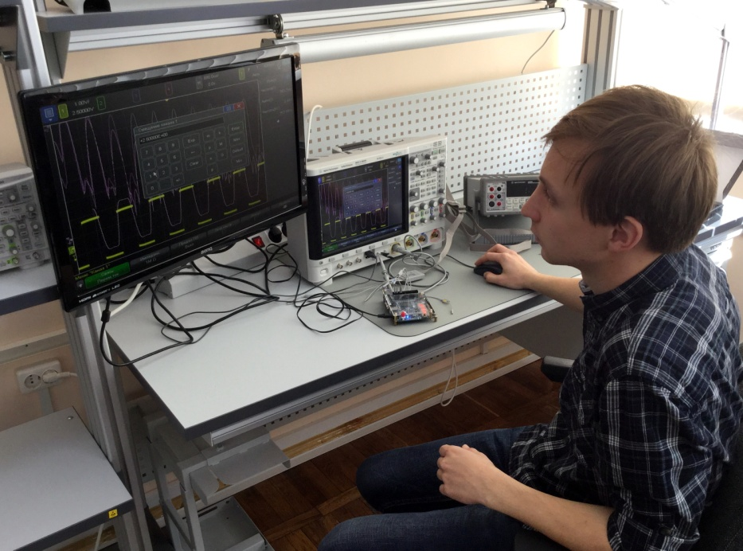
Пять причин…
2
Почему следует поступать в ИРИБ ?
высокий уровень профессиональной подготовки на основе современных информационных технологий
irib@sevsu.ru

Slide 13
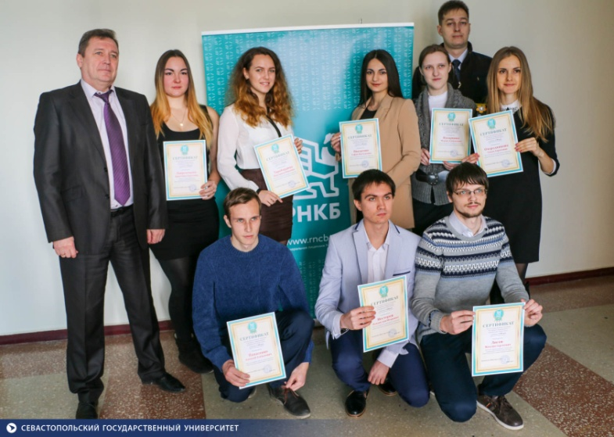
Пять причин…
3
Почему следует поступать в ИРИБ ?
получение во время учебы дополнительных стипендий и грантов, которые могут обеспечить Вашу финансовую самостоятельность
- Стипендии Правительства РФ (5-10 тыс. руб.)
- Стипендии Президента РФ (5-10 тыс. руб.)
- Стипендии г. Севастополя (15 тыс. руб.)
- Стипендии ученого Совета СевГУ (3 тыс. руб.)
- Гранты РФФИ, конференций (до 1,5 млн. руб.)
irib@sevsu.ru

Slide 14
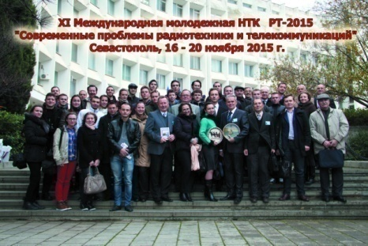
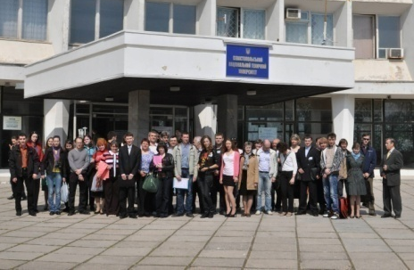
4
Пять причин…
Почему следует поступать в ИРИБ ?
участие в научной работе с представлением результатов на международных научно-технических конференциях и публикацией научных работ
(А) Международная молодежная научно-техническая конференция «Современные проблемы радиоэлектроники и телекоммуникаций, РТ» проводится ежегодно с 2004 года.
(Б) Международная научно-техническая конференция «Актуальные вопросы биологической физики и химии, БФФХ» проводится ежегодно с 2005 года.

Slide 15
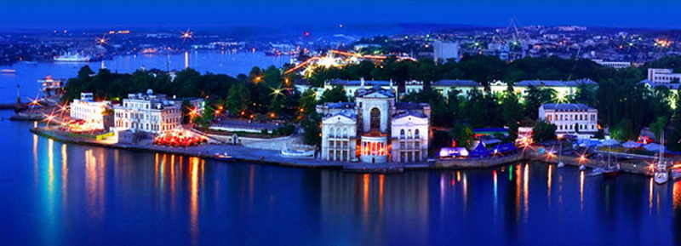
5
Пять причин…
Почему следует поступать в ИРИБ ?
возможность провести студенческие годы в красивейшем городе Севастополе, совмещая обучение с отдыхом на берегу Черного моря.
irib@sevsu.ru

Slide 16
Институт радиоэлектроники и информационной безопасности,
Студгородок СевГУ,
ул. Университетская 33,
г. Севастополь
Контакты:
Направление / специальность | Кафедра | Заведующий кафедрой | Телефон
11.03.01 Радиотехника 11.05.01 Радиоэлектронные системы и комплексы | Радиоэлектронные системы и технологии | Афонин Игорь Леонидович | +7978-749-51-43
11.03.02 Инфокоммуникационные технологии и системы связи | Инновационные телекоммуникационные технологии | Савочкин Александр Анатольевич | +7978-768-22-57
11.03.03 Конструирование и технология электронных средств 11.03.04 Электроника и наноэлектроника | Электронная техника | Михайлюк Юрий Петрович | +7978-746-63-70

